Slide 1

知识点：用requests实现简单的客户端访问

Slide 2
01
认识requests库
02
环境搭建
目录
03
HTTP协议
04
用urllib实现简单的客户端访问
05
用requests实现简单的客户端访问

Slide 3
06
用requests库发送请求
07
带参数的请求
目录
08
请求的异常处理
09
响应的基本API
10
下载图片和文本文件

Slide 4
11
Requests库示例汇总
12
HTTP认证
目录
13
Session和Cookies
14
爬虫引发的Robots协议
15
用requests库和RE模块完成淘宝比价

Slide 5
5
用requests实现简单的客户端访问
1.1 Requests库
1.2Requests库和urllib的不同

Slide 6
1.1
Requests库

Slide 7
Requests库
案例一：简单的requests

Slide 8
Requests库
import requests URL = 'http://httpbin.org' def use_simple_requests(): response = requests.get(URL) print('>>>>REsponse Headers') print(response.headers) print('>>>Response Body:') print(response.text) if __name__ == '__main__': print('>>>Use simple request:') use_simple_requests()

Slide 9
Requests库
分析代码：
和前面的urllib库相比，requests库的方法更透明：
如requests.get(URL_IP)，不再是open,而是http中get/post/delete等方法的直接调用。同时print response.text，对内容的显示，也无需按行处理，而是直接调用text方法就可以得到url对象的主体内容。

Slide 10
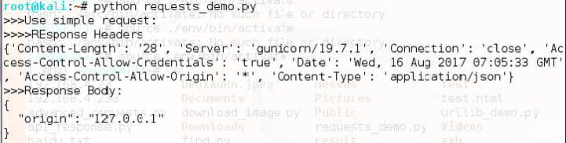
Requests库
运行结果如下：

Slide 11
Requests库
案例二：带参数的requests

Slide 12
Requests库
import requests
URL_GET = 'http://127.0.0.1:8000/get'
def use_params_requests():
params = {'param1':'hello','param2':'word'}
print 'Params'
response = requests.get(URL_GET,params=params)
print '>>>>REsponse Headers'
print response.headers
print '>>>Response coder'
print response.status_code
print '>>>Response Body:'
print response.json()
if __name__ == '__main__':
print '>>>Use params request:'
use_params_requests()

Slide 13
Requests库
分析代码：
response = requests.get(URL_GET,params=params)这里get 请求加参数，不需要做字符串的拼接，只需在get方法中加参数即可，print response.json()按json对象展示内容，当然也可以用response.text方法。只是json速度更快效率更高些。

Slide 14
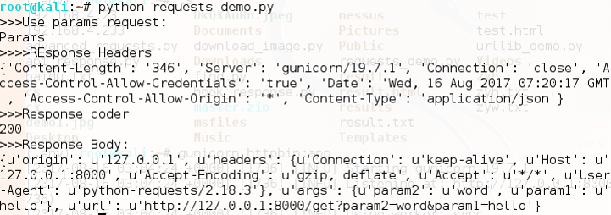
Requests库
运行结果如下：

Slide 15
Requests库
总结如下：
Requests库的API对用户透明，使用方便，如果后期涉及认证等内容时，会发现它的优势并明显。

Slide 16
1.2
Requests库和urllib的不同

Slide 17

Requests库和urllib的不同
下面来比较下urllib库和requests库的区别，以下两图是header部分的内容，首先可以看到user-agent不同。

Slide 18
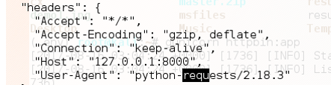
Requests库和urllib的不同
同时也可以看到connection部分不同，由于requests库用到urllib3，对于单次连接可以keep-alive,后续报文可以共用这次连接，故而资源开销更小，效率更高。

Slide 19
Requests库和urllib的不同
还可以看到accept-encoding：浏览器发给服务器声明浏览器支持的编码类型。当使用requests库时它支持gzip格式的压缩（以deflate算法进行），而urllib接受的编码形式为默认的identity。

Slide 20


谢谢

